Slide 1
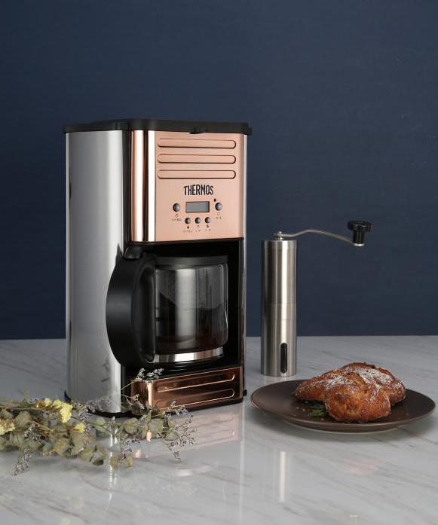


咖啡壶
EHA-3362E-RG
市场参考价：1129.00
批发价：400.00
水箱容量：1.5L
额定电压：220V~50Hz
额定功率：915W
装箱数：2台
包装尺寸：280x270x405mm
包装方式：彩箱
1、定时控制面版，按您设定预约煮制，随时享用美味咖啡；
2、精准温控控制煮制每一个环节，保证醇香口感；
3、内置可拆卸永久式滤网，轻松取下清洗，避免繁复更换传统滤纸；
4、自带保温盘，咖啡时刻保持适宜温度；
5、自动断电安全系统，除了干烧及高温保护，环保节能还更多一份安心；
6、五金机体表面，精工处理，高档精制尽显品味；

